Slide 1

Зимние
игры в дет.саду
Презентацию подготовила:
Брызгалина Наталья Александровна
Воспитатель дет. сад №5 филиала№1.
,
Notes:
Слайд демонстрируется в начале на стенку без экрана. Дети входят под музыку, выполняют движения садятся на стулья. Опускаем экран.

Slide 2
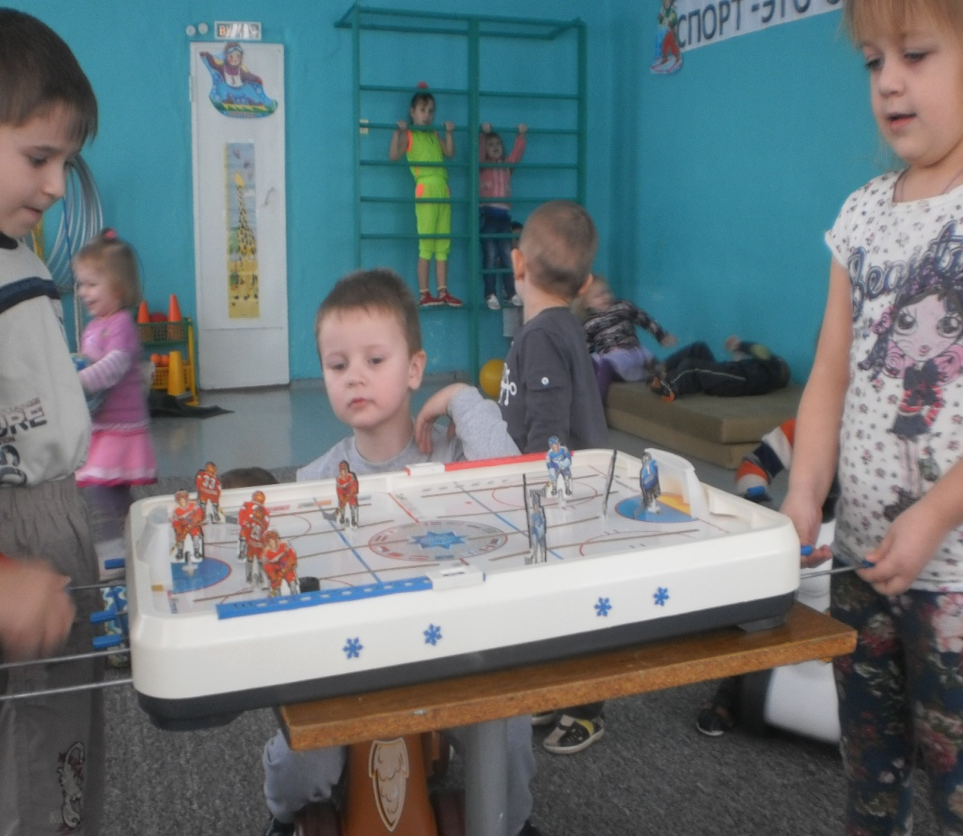

Slide 3
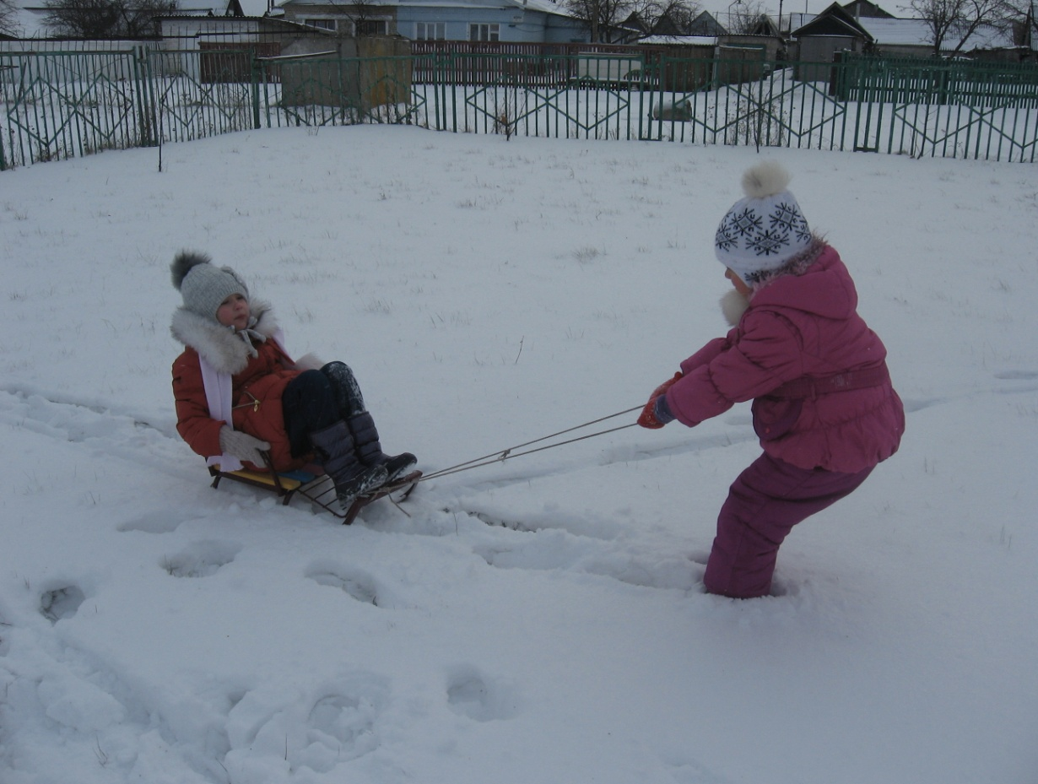

Slide 4
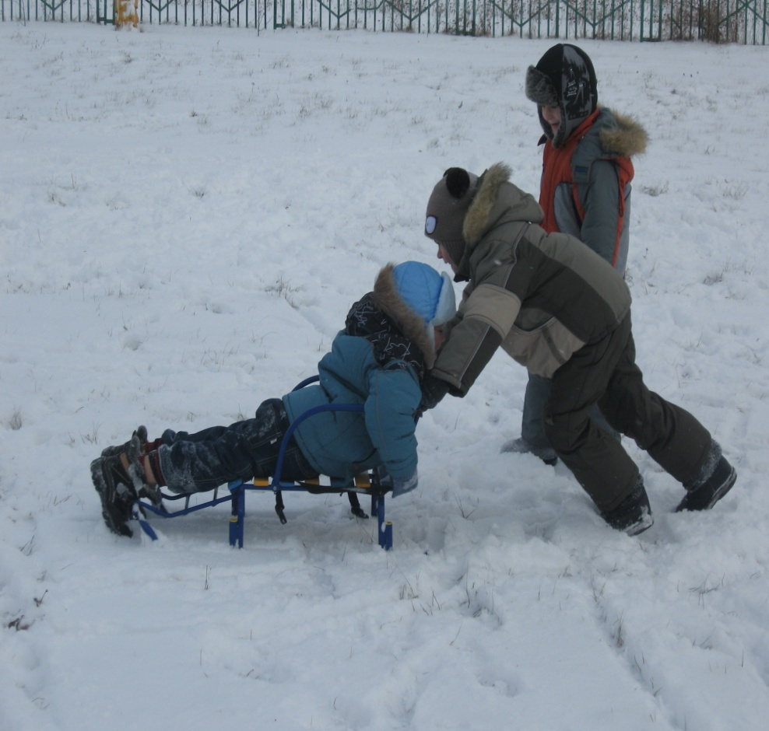

Slide 5
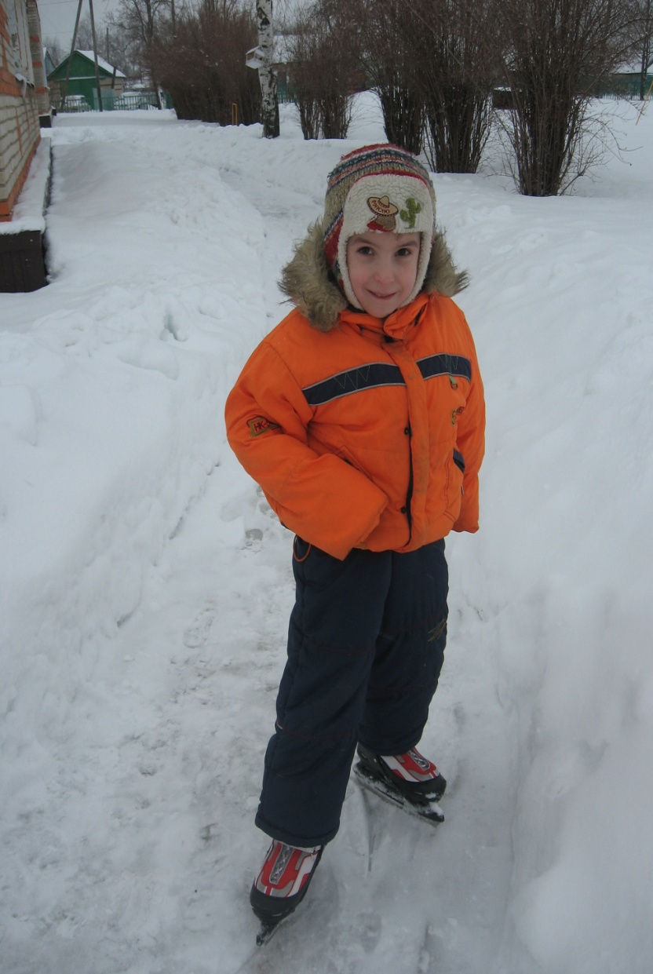

Slide 6
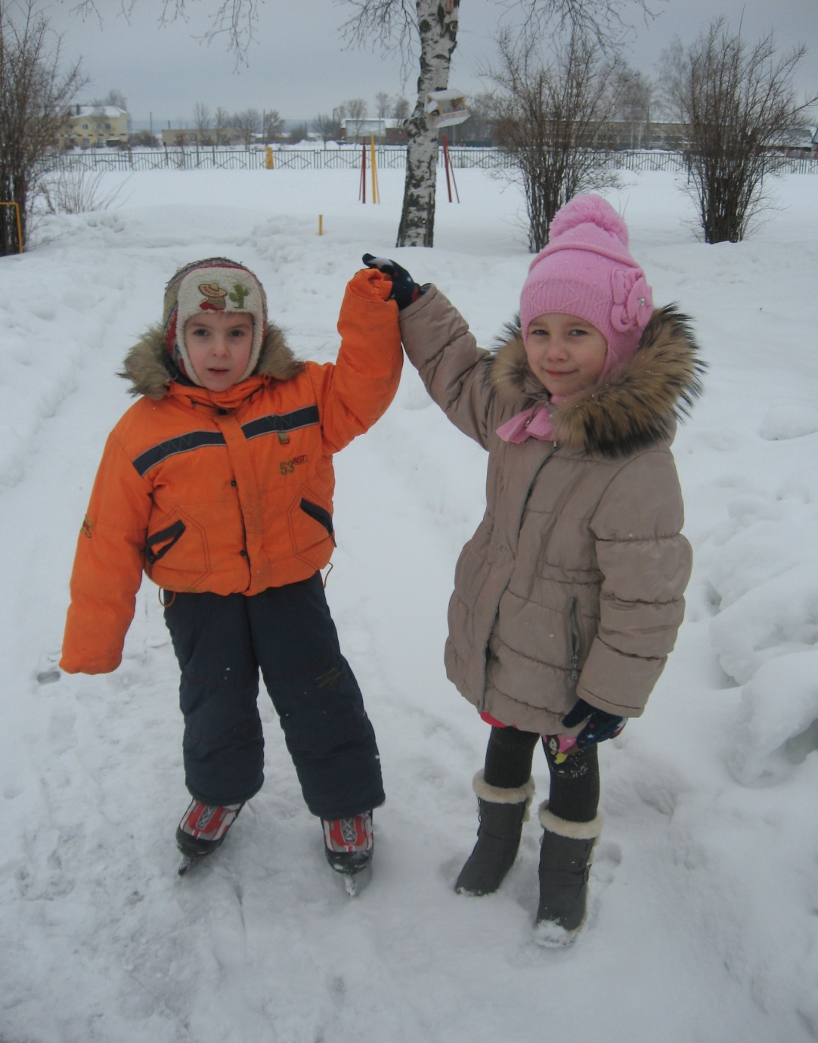

Slide 7
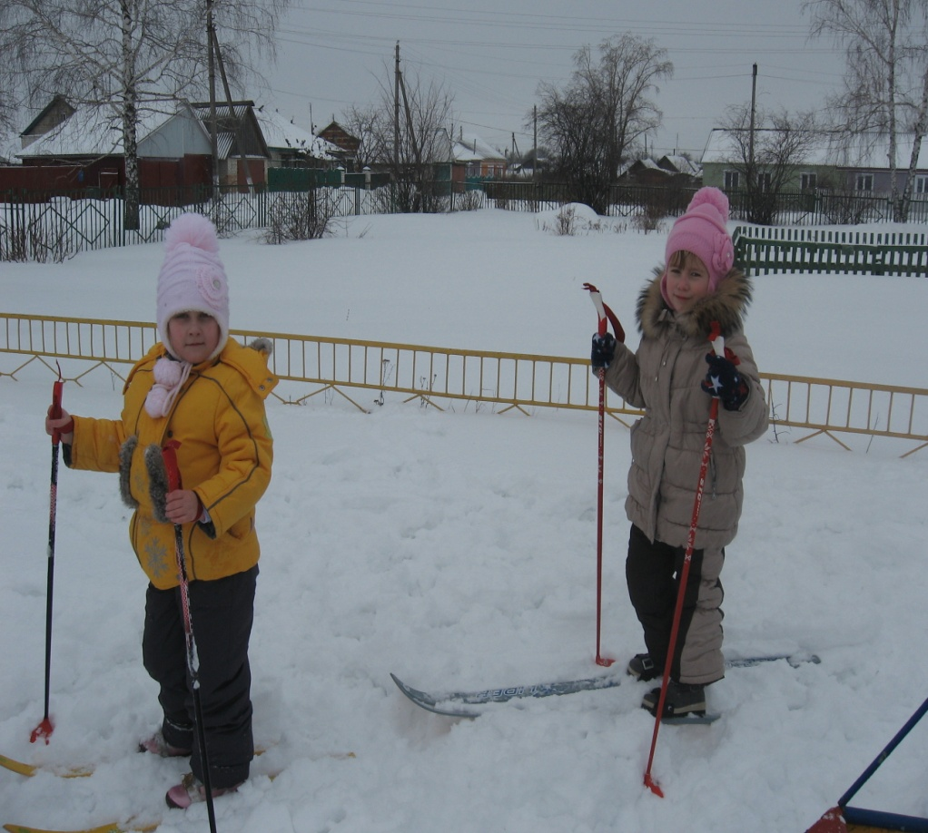

Slide 8
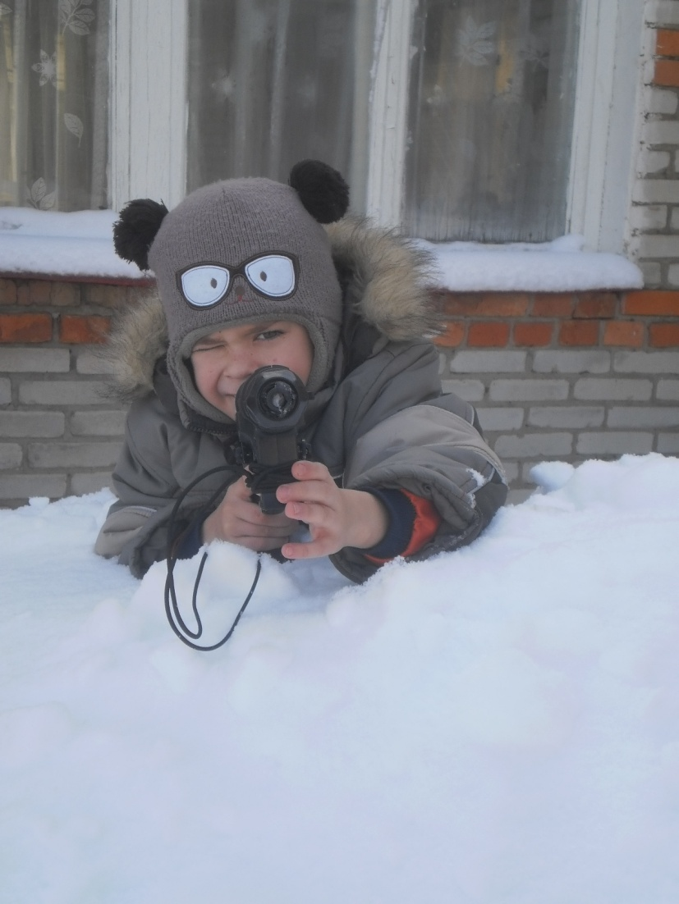

Slide 9
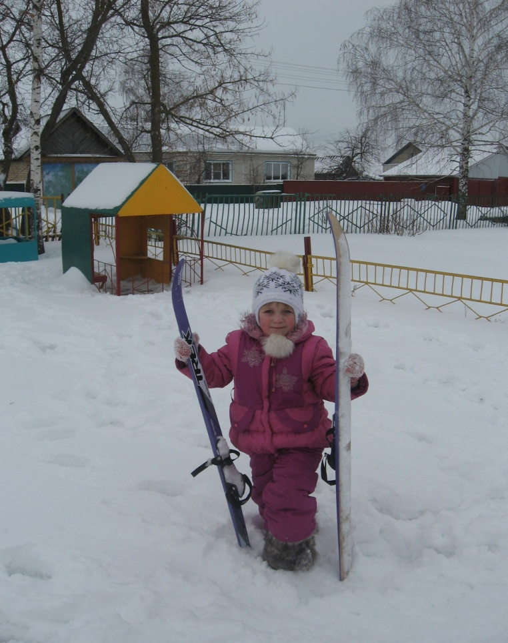

Slide 10
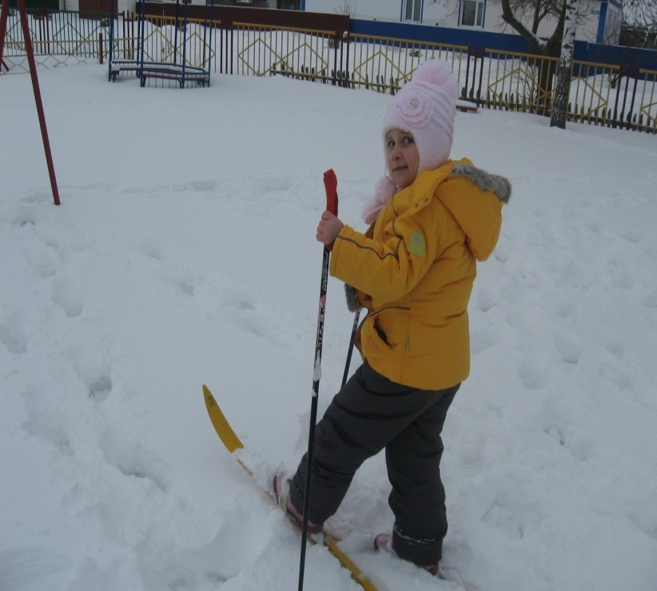

Slide 11


